Slide 1
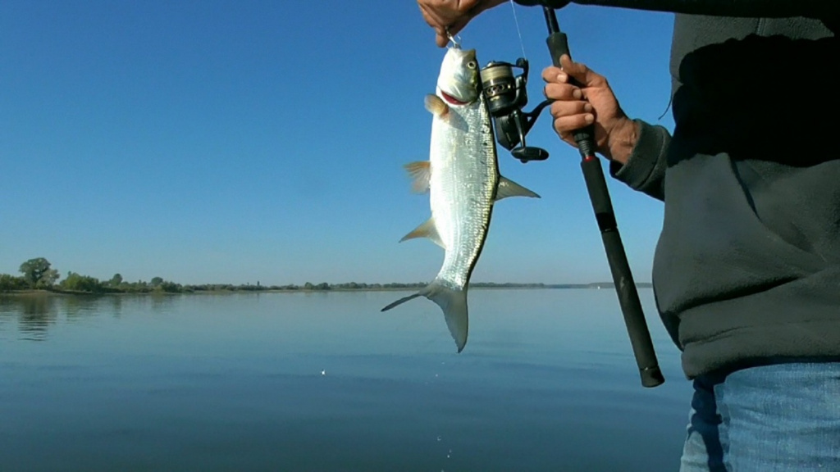
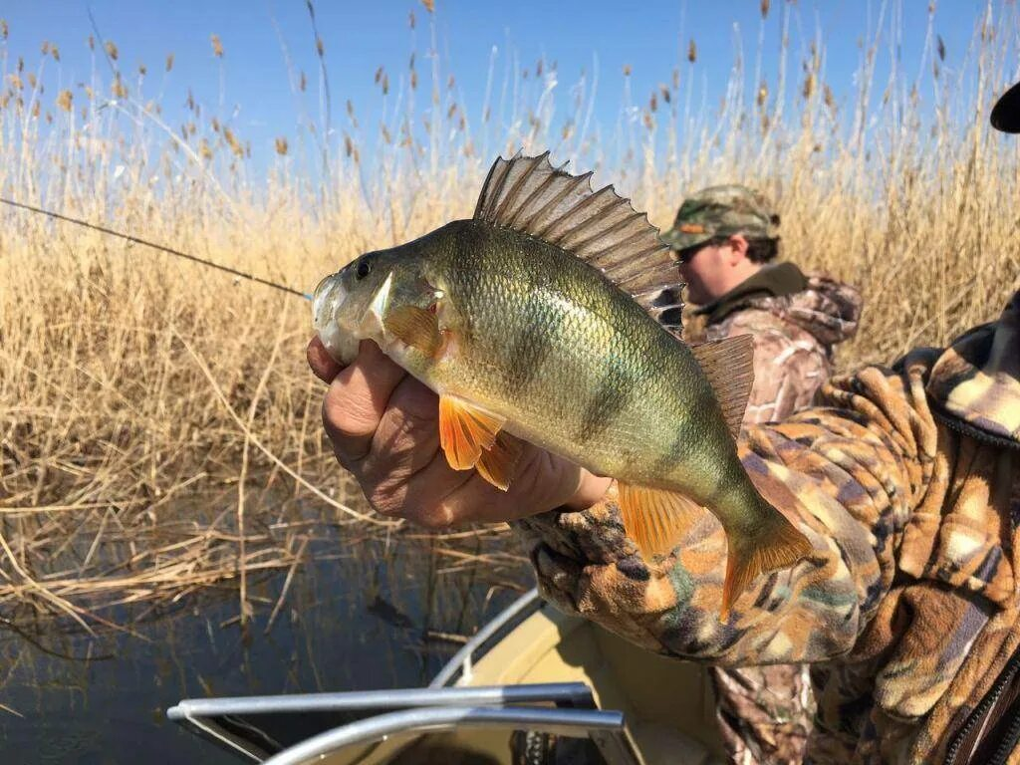
ЛЮБИТЕЛЬСКОЕ РЫБОЛОВСТВО В АСТРАХАНСКОЙ ОБЛАСТИ

Slide 2
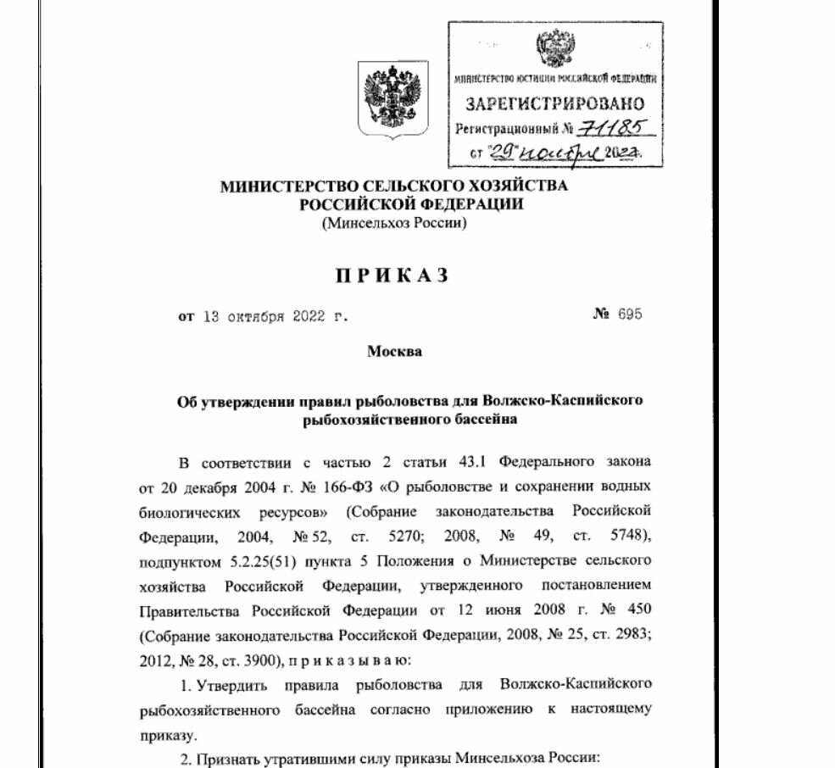
В соответствии с приказом Минсельхоза России от 13.10.2022 г. № 695 утверждены Правила рыболовства для Волжско-Каспийского рыбохозяйственного бассейна (далее – Правила рыболовства), которые вступают в силу с 01.03.2023.
Любительское рыболовство осуществляется гражданами Российской Федерации свободно и бесплатно на водных объектах общего пользования в соответствии с Правилами рыболовства, за исключением случаев, предусмотренных федеральными законами.
* На водных объектах, которые находятся в собственности граждан или юридических лиц, любительское рыболовство осуществляется в соответствии с гражданским и земельным законодательством.

Slide 3
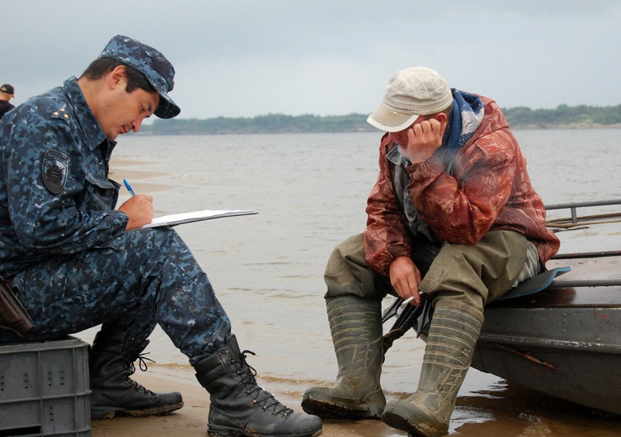
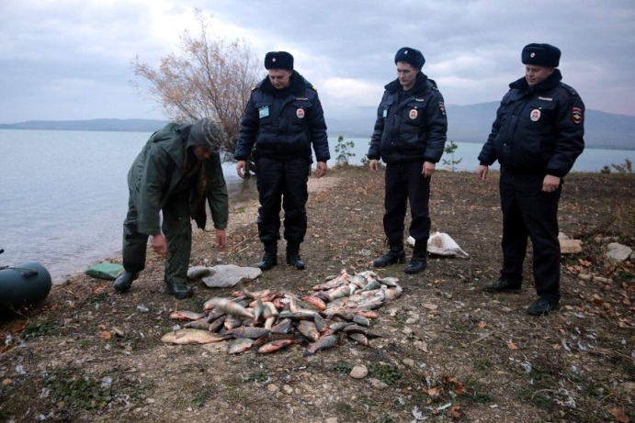
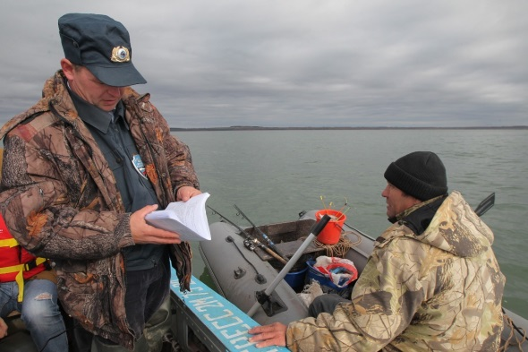
Добыча (вылов) водных биоресурсов разрешается в размере не более одной суточной нормы при пребывании на водном объекте в течение одних суток. В случае пребывания на водном объекте более одних суток, независимо от дальнейшего времени пребывания на водном объекте, величина добытых (выловленных) водных биоресурсов разрешается в размере не более двух суточных норм добычи (вылова). При этом добытые водные биоресурсы учитываются в любом виде.

Slide 4
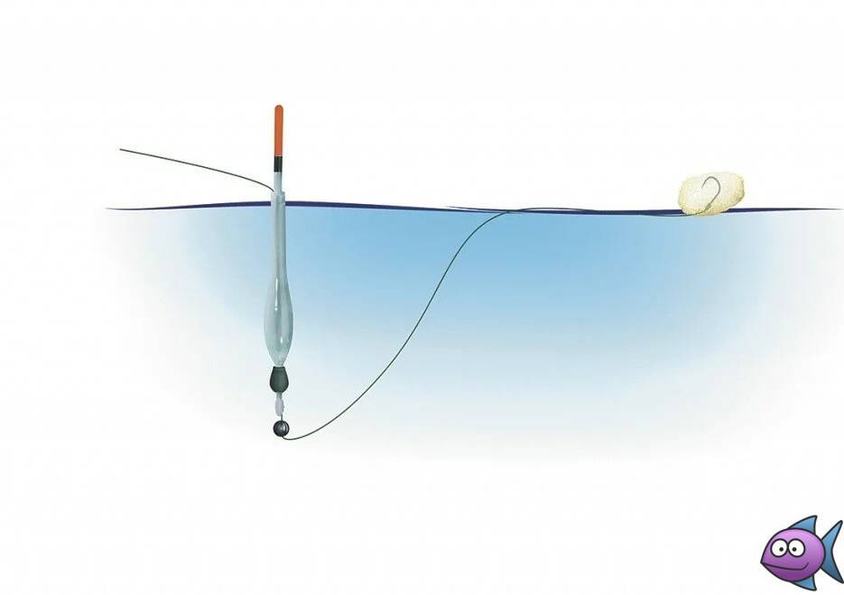
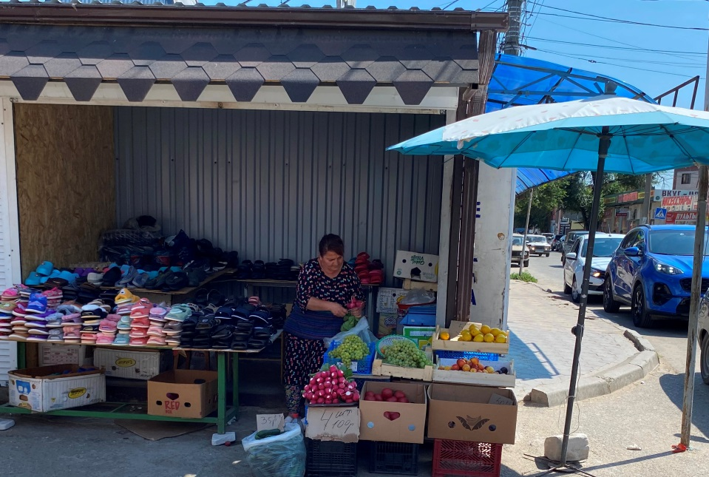
*При любительском рыболовстве запрещается использование всех орудий и способов добычи (вылова), за исключением:
- поплавочной удочки, которая может состоять из следующих нескольких компонентов: удилища, в том числе с пропускными кольцами, устройства для намотки и размотки лески и (или) шнура, лески и (или) шнура, поплавка, грузил, поводков и крючков, насадок и наживок на крючках;
- летней удочки с боковым сигнализатором поклевки, которая может состоять из удилища, в том числе с пропускными кольцами, катушки, мотовилы, лески и (или) шнура, кивка, одной или двух блесен - мормышек; может дополнительно комплектоваться резиновым амортизатором, крючками, насадкой и наживкой на мормышках и крючках;
*Пункт 49 Правил рыболовства

Slide 5
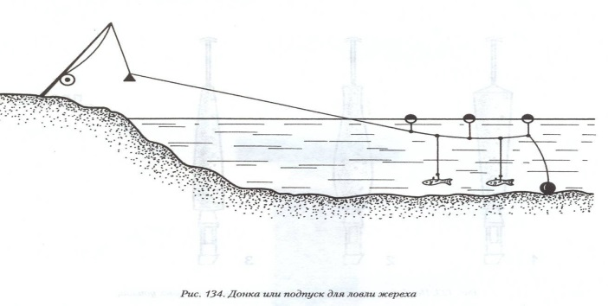
- донной удочки, которая может состоять из следующих нескольких компонентов: удилища или хлыстика, катушки и (или) мотовила, лески и (или) шнура, амортизатора, сигнализатора поклевки, грузил, кормушки с прикормкой, насадок и наживок на крючках, поводков, крючков. При использовании насадки на крючки из прессованного сырья разрешается применять не более двух крючков на одной донной удочке;
- приманок разных по форме и цвету, с крючками, прикрепленными жестко или подвижно;
- зимней удочки, которая может состоять из удилища, катушки, лески и (или) шнура, поводка, грузила, поплавка, сигнализатора поклевки, крючка и (или) приманок с крючками, прикрепленными жестко или подвижно, насадок и наживок на крючках;

Slide 6
- стационарных орудий добычи (вылова) для ловли рыбы на живца, состоящих из катушки или мотовила, сигнализатора поклевки, лески и (или) шнура, поводков и крючков, наживок на крючках (не более 5 штук у одного гражданина);
- свободно плавающих на поверхности воды орудий добычи (вылова) для ловли рыбы на живца, состоящих из мотовилла - кружка со стержнем, лески и (или) шнура, поводков и крючков, наживок на крючках;
- специальных ружей и пистолетов для подводной охоты;
- спиннинговой снасти, которая состоит из удилища с пропускными кольцами и рукояткой, на которой крепится съемная катушка с леской или шнуром, оснащается одной приманкой с крючками, может крепиться на поводке. Дополнительно может ставиться грузило без крючков, а также стримеры или одинарные крючки с насадками и наживками;
145 с/х торговых мест145 сп145орта и культуры

Slide 7
- нахлыстовой снасти, включающей удилище с пропускными кольцами и рукоятку, на которой крепится катушка с нахлыстовым шнуром, подлеском, поводком, оснащается одной приманкой с одним крючком;
- раколовок, изготовленных из несетных материалов (в количестве не более трех штук у одного гражданина), каждый параметр разрешаемых раколовок (длина, ширина, высота - для многоугольных, высота, диаметр - для конических и цилиндрических) не должен превышать 80 см, с размером отверстий не менее 22 мм;
- ручного сачка или багорика различных конструкций в количестве не более одного у гражданина, применяемых только как вспомогательное приспособление для извлечения из воды водных биоресурсов, добытых (выловленных) разрешенным орудием добычи (вылова);

Slide 8
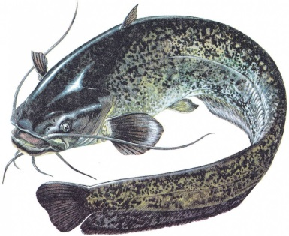
- подъемников и черпаков, изготовленных из несетных материалов (не более одной штуки у одного гражданина) размером (длина, ширина, высота) не более 100 см и размером отверстий не более 10 мм (в том числе используемых с приманкой) для добычи (вылова) живца, кроме особо ценных и ценных видов рыб;
- добычи (вылова) плавающим устройством различных конструкций, действующим по принципу крыла в потоке воды, для перемещения и удержания лески или шнура с крючками или приманки с крючками на течении воды;
добычи (вылова) на дорожку;
добычи (вылова) троллингом;
добычи (вылова) рыбы с использованием колотушки-квока, производящей булькающие звуки при ударе по воде.

Slide 9
Один одинарный, один двойной или один тройной крючок считается как один крючок.
*Суммарное количество применяемых крючков на всех орудиях добычи (вылова) у одного гражданина разрешается:
на водных объектах Астраханской области - не более пяти крючков, за исключением жерлиц и кружков. На всех жерлицах и (или) кружках суммарно не более 10 крючков;
крючки (двойники) или крючки (тройники) разрешается применять только при добыче (вылове) спиннингом, нахлыстом, блеснением, зимней удочкой, жерлицей, кружком, на дорожку, троллингом, корабликом. У крючков (двойников) и крючков (тройников) расстояние между цевьем и жалом должно быть не более 14 мм. У крючков, применяемых при добыче (вылове) на квок, расстояние между цевьем и жалом должно быть не более 16 мм.
* Пункт 49 Правил рыболовства

Slide 10
В соответствии с пунктом 89 Правил запрещается добыча (вылов):
с 16 мая по 20 июня - повсеместно, за исключением водных объектов рыбохозяйственного значения в пределах административных границ населенных пунктов;
с 1 апреля по 30 июня – раков;
Осетровых видов рыб, сельди, кроме сельди-черноспинки, кутума, белорыбици, рыбца, усача, налима, бадяги, каспийского тюленя.
- в волжском запретном предустьевом пространстве - согласно приложению № 3 к Правилам рыболовства;
- в нерестилищах, указанных в приложении № 4 "Перечень нерестилищ осетровых видов рыб в русле реки Волга" к Правилам рыболовства;
- в зимовальных ямах, указанных в приложении № 6 "Перечень зимовальных ям, расположенных на водных объектах рыбохозяйственного значения Волжско-Каспийского рыбохозяйственного бассейна" к Правилам рыболовства;
- в нерестилищах, указанных в приложении № 5 "Перечень нерестилищ полупроходных и речных рыб, расположенных на затапливаемых в период половодья участках земли в пойме реки Волга и ее водотоков" к Правилам рыболовства.

Slide 11
Минимальный размер добываемых (вылавливаемых) водных биоресурсов
Наименование водных биоресурсов | Промысловый размер, см
Жерех | 37
Судак | 37
Лещ | 24
Щука | 37
Сазан | 40
Сом пресноводный | 60
Вобла, плотва | 17
Красноперка | 17
Чехонь | 22
Линь | 22
Раки | 10
В соответствии с пунктом 90 Правил, запрещается при осуществлении рыболовства производить добычу (вылов), приемку, обработку, перегрузку, транспортировку, хранение и выгрузку водных биоресурсов, имеющих в свежем виде длину (в см) менее указанной в таблице.

Slide 12
Промысловый размер водных биоресурсов определяется в свежем виде:
- у рыб - путем измерения длины от вершины рыла (при закрытом рте) до основания средних лучей хвостового плавника;
- у сома пресноводного - путем измерения от вершины рыла (при закрытом рте) до конца самого длинного луча хвостового плавника, при минимальном угле расхождения верхней и нижней лопастей хвостового плавника;
- у ракообразных - путем измерения тела от линии, соединяющей середину глаз, до окончания хвостовых пластин.
Добытые (выловленные) водные биоресурсы, имеющие длину менее указанной в таблице, подлежат немедленному выпуску в естественную среду обитания с наименьшими повреждениями.

Slide 13
В соответствии с пунктом 91 Правил, суточная норма добычи (вылова) водных биоресурсов (за исключением случая, когда для таких водных биоресурсов установлен постоянный или временный запрет добычи (вылова) при осуществлении любительского рыболовства), для каждого гражданина при осуществлении любительского рыболовства указана в таблице.
Наименование водных биоресурсов | Суточная норма добычи (вылова), кг
Вобла | 10
Плотва | 10
Лещ | 10
Густера | 10
Сазан | 10
Судак | 10
Берш | 10
Щука | 10
Сом пресноводный | 10
Линь | 10
Чехонь | 10
Сельдь-черноспинка | 10
Жерех | 10
Толстолобики | 10
Амур белый | 10
Красноперка | 10
Окунь пресноводный | 10
Синец | 10
Раки | 50 экземпляров
Молодь рыб (окунь пресноводный, густера, синец, уклея) в качестве живца (наживки) | 30 экземпляров

Slide 14
После завершения рыбалки, уезжая с водоема, необходимо убрать за собой мусор.
Необходимо помнить, что оставленный в местах отдыха на природе мусор может в период жаркой сухой погоды стать причиной пожара. Оказавшись в зоне природного пожара, следует немедленно сообщить об этом по телефону 112.
Уважаемые рыболовы-любители!
Соблюдайте Правила рыболовства, берегите природу
и тогда рыбалка будет приносить Вам только удовольствие!

